Slide 1

Informe Ejecutivo de Incidente de Seguridad
Proyecto Final 4Geeks

Slide 2



Presentado por:
Renato lizza (alias:lazzby)
Analista en Ciberseguridad-4geeks Academy 📍 Valencia, España
Enfoque en Pentesting y Gestión de Incidentes
@LAZZBY

Slide 3

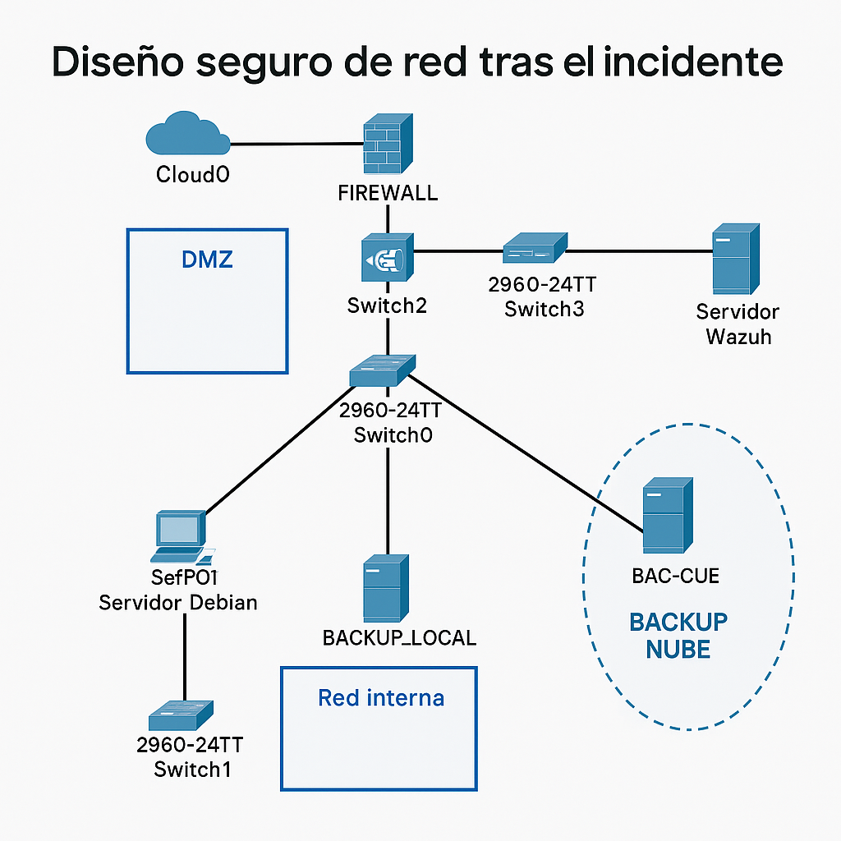
Propuesta de Topología de Red
Zona DMZ (zona desmilitarizada):
Red Interna (Segura):
Zona de Monitoreo – Wazuh (SIEM):
Implementación de la estrategia de Backup 3-2-1:
3 copias de los datos:
Original en el servidor Debian,
Copia en BACKUP_LOCAL,
Copia remota en BACKUP NUBE (BAC-CUE).

Slide 4

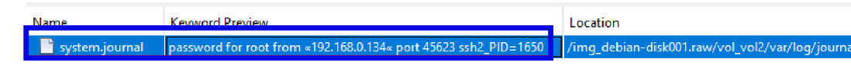
INCIDENTE
FECHA DEL INCIDENTE:
Wp-config.php 2024-09-30 fue la fecha en la que ocurrio el incidente a las 17:56
Se detectó un intento de conexión al servicio SSH utilizando el usuario root desde la IP 192.168.0.134, a través del puerto 45623.
Esta acción quedó registrada en los logs del archivo system.journal, lo cual evidencia un posible ataque de fuerza bruta o uso de credenciales comprometidas.

Slide 5
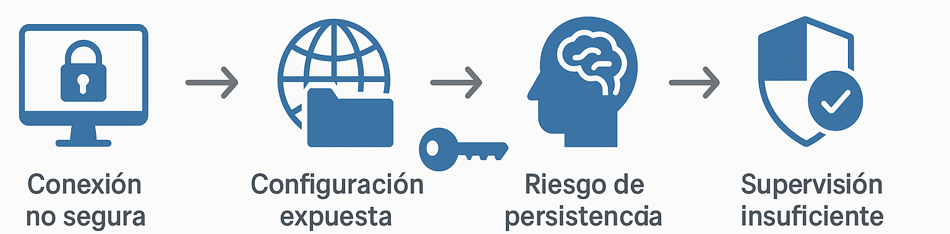
Resumen de Pentesting
🚨 Acciones del atacante
Acceso por SSH habilitado con usuario root (configuración insegura).
Explotación del servicio FTP con acceso anónimo y escritura activada.
Manipulación del archivo wp-config.php, exponiendo credenciales en texto plano.
Acceso completo a WordPress gracias a credenciales almacenadas en el navegador.
Escaneo y posible uso de rootkits para persistencia en la red.

Slide 6

Acciones Correctivas
Fortalecimiento de MySQL:
🗝️ Contraseñas fuertes y únicas.
🔐 Limitado el acceso remoto.
🔍 Eliminados usuarios con privilegios excesivos
SSH Seguro:
🔒 Desactivado el login con root.
🔑 Activada autenticación por clave pública.
📌 Se limitó el puerto SSH y las IPs autorizadas.
Gestión de Credenciales:
🔐 Eliminado autoguardado en navegadores.
🔄 Cambiadas todas las credenciales.
✅ Activado doble factor de autenticación (2FA).

Slide 7

Acciones Correctivas
FTP Seguro:
❌ Deshabilitado el acceso anónimo.
✅ Reemplazado por SFTP.
📂 Se aislaron los usuarios con permisos mínimos (chroot).
Eliminación de Directorios Listables:
📁 Deshabilitado listado en /wp-content/ y /uploads/.
🛡️ Configurado .htaccess y seguridad por plugin.
Seguridad en WordPress:
🔧 wp-config.php protegido con permisos chmod 600.
🧱 Configuración para denegar acceso por Apache.
📤 Se movió fuera del root del sitio.

Slide 8








Resumen del Plan de Recuperación
RTO
RECOVERY TIME OBJECTIVE
RPO
RECOVERY POINT OBJECTIVE
MTTR
MEAN TIME TO REPAIR
MTFB
Mean Time Between Failures
HORAS
HORA
HORAS
SEMANAS

Slide 9




PROXIMOS PASOS..
Auditorías trimestrales de seguridad.
Automatización de alertas con Wazuh
Capacitación interna en ciberseguridad.
Integración de entorno de pruebas (staging).

Slide 10




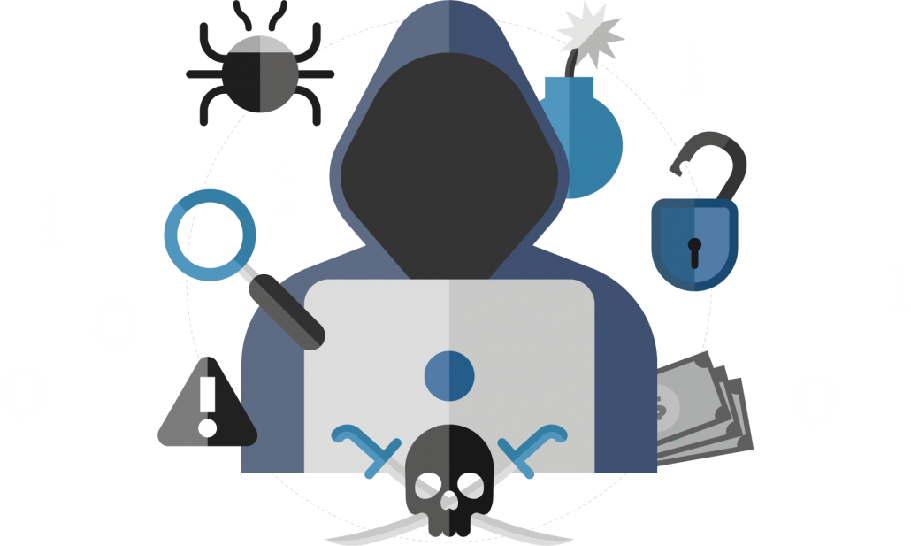
Herramientas y entorno
Pentesting y análisis
Nmap
Hydra
WPScan
chkrootkit
rkhunter
Firefox
Autopsy
Bash
Wazuh
ENTORNO
Kali linux como maquina de alanisis
Maquina Debian proporcionada por 4geeks con la ip 192.168.152
EXTRAS y Agradecimientos
Chat gpt-4
Ruben Alonso

Slide 11
No se trata solo de arreglar lo que está roto, sino de construir algo más fuerte, más preparado, más consciente. Esta experiencia me impulsa a seguir creciendo como profesional y a continuar defendiendo lo que más importa: la información
Gracias a mi profesor, mentor y compañeros por el camino compartido, por su atención, sus aportes y por formar parte de este proceso de aprendizaje que me impulsa a seguir adelante con más compromiso y pasión.
Esto no es el final, es el comienzo de un camino que recién empieza...
GRACIAS POR SU ATENCION...

